Slide 1
웹 시각화 툴
순천향대학교
컴퓨터시스템연구실
고한설
20.04.15

Slide 2
Filebeat
Options
일정 시간 실행되게끔 하는 옵션x
Scan_frequency
갱신된 파일이 있는지 확인하는 빈도 수 설정
컴퓨터의 부하를 막기에 유용.
해결책
교회 서버 부하방지를 위해 스크립트로 백업하기.
Filebeat를 일정 시간에만 켯다가 꺼주기 (수동)

Slide 3
시각화 툴
Apache ECHARTS
웹 상에서 수백만의 데이터 시각화 가능
V4.0이후 스트리밍 데이터 기능 제공
WebSocket에서 로드된만큼의 데이터 렌더링 가능
모바일 최적화
플랫폼 간 지원
Pyecharts Python , rechars R 등
대화식 데이터 탐색 가능 및 동적 데이터 시각화

Slide 4
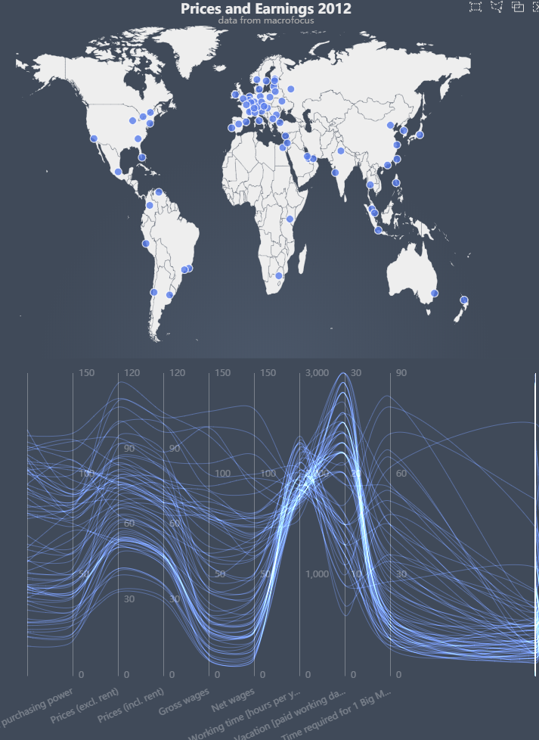
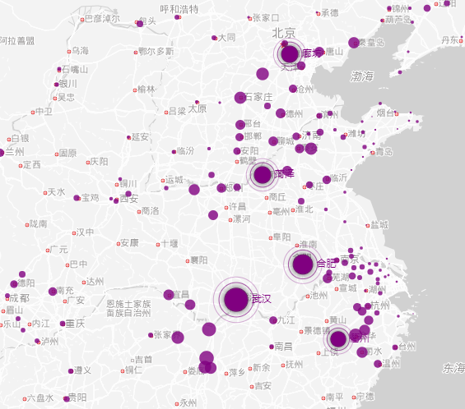
시각화 툴
Apache ECHARTS

Slide 5
시각화 툴
Folium
Leaflet.js 기반으로 지도를 그려줍니다.
모바일에서 쓸 수 있을만큼 가볍습니다.
Pandas와 연동이 되어 간편합니다.
Apache ECHARTS도 좋지만 아직 python 에 대한 정보가 많이 없어서 java script 로 짜야합니다.
저도 Folium으로 시각화를 만들어서 html파일로 만들어 올리는 것이 좋을 것 같습니다.

